Slide 1




























ECOLE D’ÉTÉ GN-MEBA
Microscopie Electronique à
Balayage et Microanalyses
Bordeaux 3-7 juillet 2017
C10
ANALYSE D’ÉCHANTILLONS STRATIFIÉS
(couches minces et multi-couches)
Florence ROBAUT
• Lab. SIMaP – Univ. Grenoble Alpes, CNRS, GrenobleINP
• Plateforme de caractérisation de Grenoble INP - CMTC
Organisation :
Partenaires :

Slide 2
Analyse d’échantillons stratifiés - Principe et applications
REFERENCES BIBLIOGRAPHIQUES :
▪ J.L Pouchou, F. Pichoir, La Recherche Aérospatiale, Publ. ONERA, 5, 47 (1984)
▪ J.L Pouchou, F. Pichoir, Microbeam Analysis, 315 (1988)
▪ J.L Pouchou, F. Pichoir, Analytica Chimica Acta, vol.283, 81(1993)
▪ J.L Pouchou, Microanalyse par sonde électronique : aspects quantitatifs, public. ANRT (1989)
▪ J.L Pouchou, F. Pichoir, Mikrochimica Acta, vol.138, 133 (2002)
▪ J.L. Pouchou, Chap. XIV, Livre de l’école d’été de S^{t} Martin d’Hères 2006
publication GN MEBA, EDP Sciences (2008)
▪ C. Merlet, présentation à la réunion GN MEBA (déc. 2009)
▪ Llovet X, Merlet C., Microsc. Microanal., 16(1) (2010)
Notes:
En m’appuyant sur …..
Analyse chim. des CM, mais aussi une méthode de détermination des épaisseurs
2

Slide 3
Analyse d’échantillons stratifiés :
non homogènes en composition dans la direction z
h.ν
e⁻
e⁻
Fe_{x}Ni_{1-x} ?
z
e⁻
Cu ?
Y_{x}Ni_{y} ?
substrat
e⁻
Co ?
z
couche mince
superficielle
Cu
substrat
Cr
z
Ni
multi-couche
Al_{x}Cu_{y} : ??
substrat
z
couche enterrée
substrat ??
analyse de la composition du substrat
Couche mince :
épaisseur < prof. ultime d’ionisation -Φ(ρ.z_{ultime})=0-
Notes:
Les problèmes ‘échantillon stratifiés ne concernent pas exclusivement des couches superficielles très minces. Il est des situations où l’on s’intéresse au contraire à de couches épaisses ou à des couches profondément enterrées voire uniquement à la composition du substrat

Slide 4
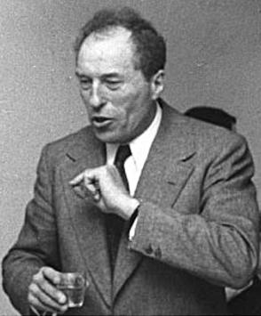
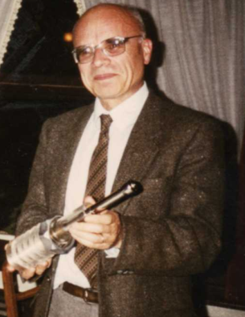

Analyse d’échantillons stratifiés :
HISTORIQUE :
♦ 1950 (travaux de R.Castaing)→milieu 1980 : méthodes d’analyse X quantitative appliquées
aux éch. homogènes en composition (micro-volumes ∼1 µm³)
♦ 1960 : J.Philibert tentait d’appliquer son modèle à la dét. épaisseur d’une couche mince Cu / Ni
R. Castaing
J. Philibert
♦ Outils d’analyse X évolués, définis initialement pour éch. homogènes, disponibles dès le milieu des années 1980
→ extension aux éch. stratifiés
[modèles analytiques réalistes, généralement de type Φ(ρ.z), pour calculer
l’Int. X émergente]
♦ Méthode d’analyse des échantillons stratifiés développée au début des années 1990
- mise au point d’un algorithme (J.L.Pouchou) pour la résolution
des problèmes par itération automatique
- intégré dans logiciel STRATAGEM™ (J.L.Pouchou-SAMx)
- autre logiciel : XFILM™ (C.Merlet)-Synergie4-
J.L. Pouchou
Notes:
Pendant 25 ans depuis les travaux originaux de Raimond Castaing, les méthodes d’analyse..ont été appliquées de manière classique..
Homogène à l’échelle des int e/matière (1 µm3) mais volume fluorescence X bcp plus grand
Même si dès les années 1960 (mais biais trop importants entre kratios calculés avec son modèle et les kratios mesurés)
Même si les outils d’analyses de ces éch. non homogènes ds. la dir. z…modèles analytiques réalistes de Phi (rho.z) qui est un point clé pour le calcul de ‘lInt. Émergente
Pour étendre la technique au cas des échantillons stratifiés / ces outils évolués utilisent des modèles …
- adaptation des modèles Φ(ρ.z)
Itération automatique : plus de résolution des problèmes « à la main » par essai-erreur
logiciel STRATA (Pouchou-SAMx) sous Windows 3.0, commercialisé en mai 1991
Modèles phi(rho.z) d’autres auteurs adaptés en s’inspirant du modèle PAP
Avant, les seuls logiciels d’analyse des CM imposait une résolution des problèmes « à la main », méthode d’essai/erreur (comparaison des k-ratio exp avec les courbes des k-ratio calculés en fonction de la tension pour hypothèses successives d’ép et de composition des couches)
Algorithme intégré ds logiciel Strata 1.0, logiciel convivial, développé en collaboration avec JLP sous WINDOWS 3.0 a vu le jour en mai 1991
Strata 1.0 sous WINDOWS 3.0 a vu le jour en mai 1991.
Strata, précurseur de l’actuelle application stratagem, logiciel d'analyse de couches minces sur un substrat, il permet de calculer par une procédure itérative les épaisseurs et les compositions de ces couches, ainsi que la composition du substrat si nécessaire.
Désir d’analyser des CM bien antérieur aux années 1980 (dès 1960, Philibert tentait d’appliquer son modèle de distribution du rayt
le calcul de l’Int X émergente s’appuie sur une expression paramétrique de la distribution en profondeur Phi(rho.z)
Description de l'échantillon facilitée par une interface graphique performante.
Développement de modèles réalistes…
STRATAGem, version 32 bits sous WINDOWS NT/2000/XP

Slide 5
Logiciels d'analyse des échantillons stratifiés
Ils permettent :
le calcul des épaisseurs massiques
des compositions des couches
de la composition du substrat si nécessaire
les simulations de données d’analyse X - k_{ratios}- pour une définition donnée de l’échantillon stratifié
⇓
détermination des conditions de mesure de l'échantillon
⇓
composition et épaisseur supposées de(s) couche(s)
→ détermination des tensions d’analyse
Notes:
À partir des mesures d’analyse X
-

Slide 6
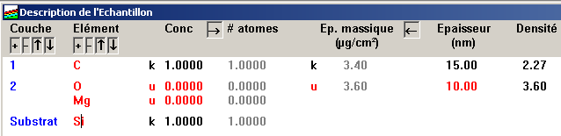
Calcul des épaisseurs massiques et des compositions des couches
PRINCIPE :
Exemple d’un cas simple :
Définition de la structure :
Stratagem
♦ Importation des k-ratios mesurés
♦ Hypothèses de calcul :
couche de composition uniforme (pas de gradient)
interfaces abruptes (pas de diffusion, pas de rugosité)
Par une procédure itérative :
Ix/Istd. ou K
Ajustement
des Compositions et Ep.massiques
→ bon accord entre :
Courbes des k_{ratios} calculés en fct. de la tension
pour Compo. et Ep. massiques données
ET les valeurs des k_{ratios} mesurées
TENSION
Notes:
Exemple, cas simple
comparaison des k-ratio exp avec les courbes des k-ratio calculés en fonction de la tension pour hypothèses successives d’ép et de composition des couches
couche dite ‘mince’ qd. son ép.massiq.<prof.ultime d’ionis.

Slide 7
RAPPEL : Distribution Φ(ρ.z) en profondeur de l’ionisation - Ech. homogène
nbre. d’ionisations sur niveau de coeur dans couche d(ρ.z)
Φ(ρ.z)=_______________________________________________________________
ρ.z : masse par unité de surface
associée à un volume d’analyse
nbre. d’ionisations dans couche d(ρ.z) située dans le vide
électrons
Φ(ρ.z) est définie par 4 paramètres :
primaires
Φ(z=O)
ϕmène de diff. élast. aux grands
angles complet
longueur des traj. e⁻ max. dans d(ρz)
❖ renforcement de l’ionisation par BSE
Φ(ρ.z)
1
θ
Max.
ρ.z_{m}
d(ρ.z)
d(ρ.z)
F = Aire sous la courbe
=
Int. primaire engendrée
profondeur ultime d’ionisation :
Φ(ρ.z_{ultime})=0
ρ.z
Microanalyse X → accès aux masses par unité de surface : ρ.z (µg/cm² )
• échantillon homogène en composition → concentration massique
• échantillon stratifié → épaisseur massique (µg/cm²) et composition
Notes:
Revenons à la définition de Phi(rho.z) dans le cas d’un échantillon homogène pour comprendre comment elle est adaptée au cas de l’analyse des couches minces
Photon émis à la profondeur massique ρ.z
Calcul précis de Int émergente si distrib Phi(rho.z) réaliste et conforme au fait que l’intégrale F de Phi(rho.z) = nbre. total d’ionisations
PAP représentée mathématiq. par 2 branches paraboliq raccordées à une certaine prof: approche générale permettant principalement l’étude d’éch stratif.; emploi de ce modèle lourd→modèle XPP (PAP-S à l’origine) simplifé, représenté par des fonctions exponent., distrib phi(rho.z) non définies avec autant de rigueur, efficace ds les conditions d’incidence obliq du faisceau d’e-

Slide 8
Distribution Φ(ρ.z) en profondeur de l’ionisation
ECH. HOMOGENES en COMPOSITION :
Paramètres de Φ(ρ.z) pour un ray^{t} donné dépendent de :
- En. e⁻ incidents
- raie analysée
- nature de la cible
- prof. ultime d’ionisation
- ionisation superficielle Φ(z=0) - prof. ↔ Φ(ρ.z) MAX
- aire F de Φ(ρ.z)
→ description de Φ(ρ.z) doit être souple
ECH. STRATIFIES :
Ces 4 paramètres dépendent de la localisation en profondeur des couches de Z faible et fort
→ calculés comme étant ceux d’éch. homogènes virtuels,
éch. ≠ pour chacun des 4 paramètres
Prise en compte de l’influence des ≠ couches via 4 lois ≠ de pondération
Approximation : pour un ray^{t} donné, pas de discontinuité brutale de Φ(ρ.z) aux interfaces
Notes:
A voir !!
Que de 20%
Prof. Correspondant à Même si faible sensibilité de la prof ultime d’ionisation à la nature de la cible(ceci facilite l’analyse d’éch.stratifiés:même si nature chim. de la couche inconnue, on a accès à une estimation de son ép.massique, en observant pot. d’apparit. d’un rayt substrat)
Diffculté: tenir compte des effets dus à la différence de Z entre les différentes couches
Paramétrage de Φ(ρ.z) pour éch. stratifiés : 4 lois de pondération pour définir ces éch. homogènes virtuels
..au franchissement des interfaces
Qd. interface située à une profondeur entre la surface
incertitude sur cette hypothèse qd. Z des strates différents…
Validité pour couches de Z fortement ≠ ?
notamment qd. interface à une prof. intermédiaire → biais les ⊕ probables
→ erreur sur dét. Ep. massiq.(-) sur dét. Composition

Slide 9
Quelques exemples de distributions
en profondeur de l’ionisation
dans le cas d’échantillons stratifiés..

Slide 10
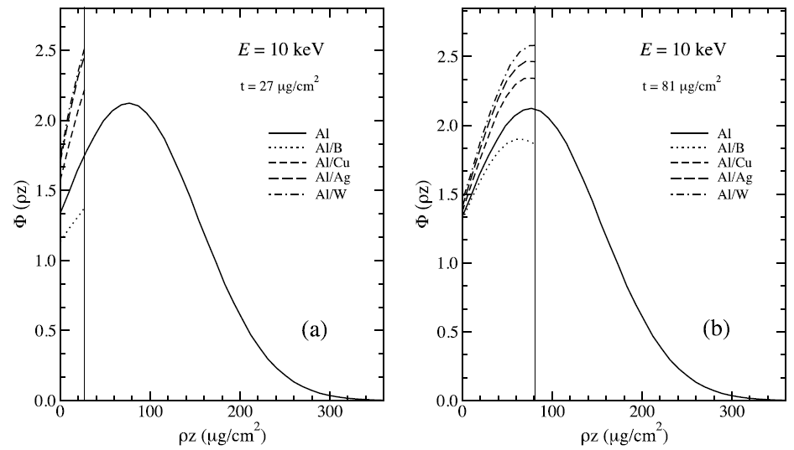
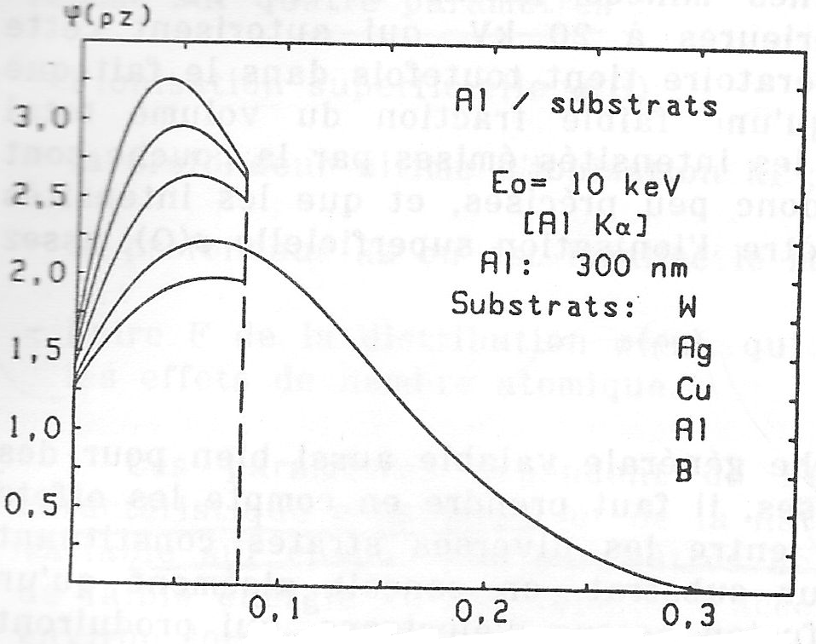
Distributions en profondeur de l’ionisation – Ech. stratifié
Exemple : ionisation niveau K de la couche Al – Différentes natures de substrat
Al/Ag,W
Al/W
Al/Cu
Al/Ag
Al
Al/Al
ép. Al=100 nm
≠ substrats
Al/Cu
Al/Al
Al/B
Al/B
XFILM - doc^{t}. C. Merlet
ρ.z (mg/cm²)
Modèle PAP - doc^{t}. J.L. Pouchou
nbre. d’ionisations ds. couche ↑ avec Z_{substrat} car ⊕ d’e⁻ rétrodiffusés par le substrat - voir Aire sous Courbe -
influence du substrat ⊕ marquée à l’interface
Al 100 nm : à la surface, influence des e⁻ rétrodiffusés par le substrat - voir Φ(z=0) -,
Al 300 nm : effet (-) marqué car e⁻ rétrodiffusés par le substrat absorbés par la couche avant d’atteindre la surface → Φ(z=0) varie peu avec Z_{substrat}
qd. Z_{substrat} ↑ , Φ(ρ.z) du ray^{t} dans la couche se déforme et tend vers celle d’un matériau lourd :
Φ(z=0) ↑ , max de Φ(ρ.z) ↑ en hauteur (dû aux BSE) et se rapproche de la surface (ϕmène complet de diff. élastique aux grands angles ⊕ proche de z=0)
Notes:
Différentes natures de substrat densité Al=2,7
Plus d’e- rétrodiffusés du substrat qui ionisent atomes Al ds CM
pour couche fine, près de la surface de la CM : nbre. d’ionis. augmente avec Z substrat
Ép. film un peu + faible que prof ulti d’ionis : phi(rho.z) voisine de celle correspondant à éch. massif de même nature que film
Ep. film faible p.r. prof. ulti d’ionis : phi(rho.z) assimilable à celle du substrat
Film mince à très fort U:émission varie avec Zsubstrat de la même façon que Phi(0),i.e. ∼d’un facteur 2 en passant d’un substrat très léger à très lourd
phi(z=0) = 1 pour B massif, 2 pour W massif
e-influençant valeur de l’ionis superf et du facteur de rétrodiff proviennent d’une prof max ∼moitié de prof ulti d’ionis (simul MC)
Hauteur et position du max de phi(rho.z) résultent d’ionis par e- ayant pénétré un peu + profond ds mat : [prof ulti/2;prof ulti]
Prof ulti d’ionis : même si varie assez peu, sensible à nature cible entre surf et prof ulti d’ionis elle-même;dét de prof ulti d’ionis par méthode itérativ

Slide 11
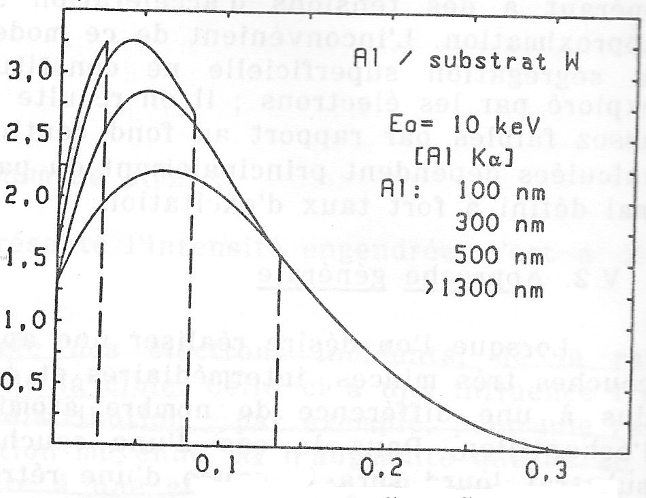
Distributions en profondeur de l’ionisation – Ech. stratifié
Exemple : ionisation niveau K de la couche Al – Différentes épaisseurs de couches
Al
substrat
Al/W
100 nm
300 nm
Al/Ag
Al/Cu
Al/Al
500 nm
Al/B
> 1300 nm
ρ.z (mg/cm²)
PAP - doc^{t}. J.L. Pouchou
déformation analogue quand ép. film léger ↓ sur substrat lourd :
Φ( ρ.z) du ray^{t} dans couche se déforme et tend vers celle d’un matériau lourd :
Φ(z=0) ↑ , max de Φ(ρ.z) ↑ en hauteur et se rapproche de la surface
Notes:
densité Al=2,7

Slide 12
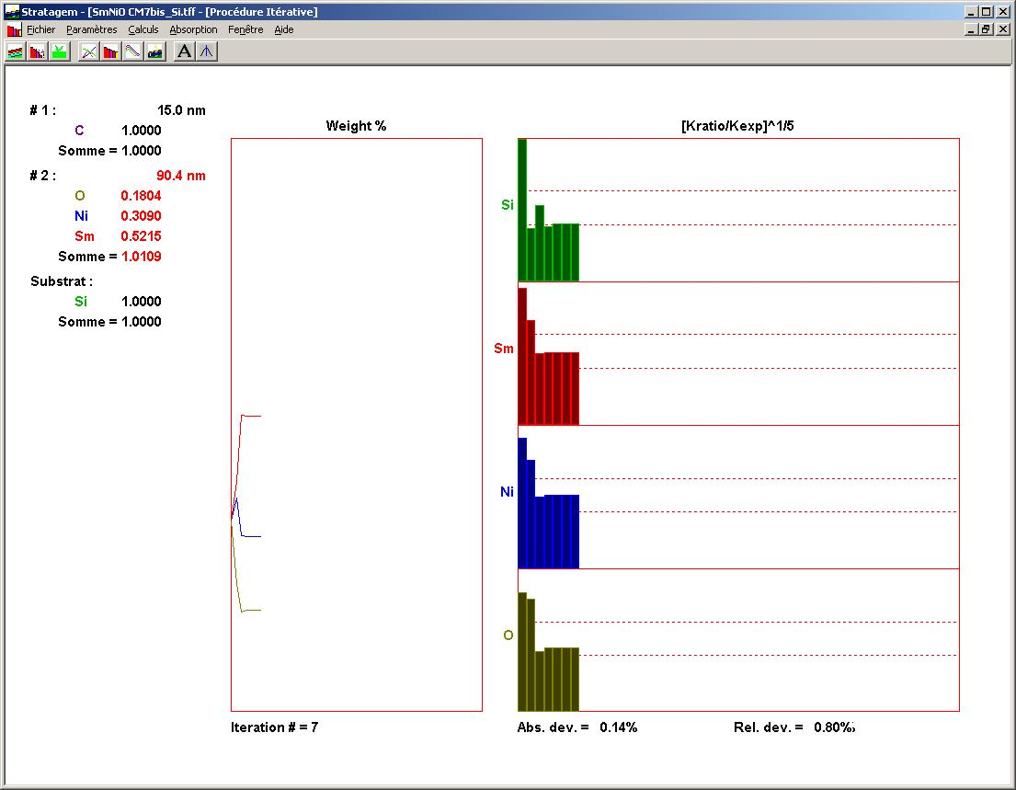
Logiciels d'analyse - Procédure itérative
échelle log
10 %
1 %
Evolution des écarts relatifs entre k-exp et k-calculés
Initialisation des données :
Ep. inconnues → = 10 nm.
Conc. inconnues → = 0,
Puis l’itération commence avec :
Conc.=1/N
N : nbre. d’él^{ts} de la couche
écarts moyens (absolu et relatif)
entre k-exp et k-calculés
Notes:
Evolution, en fonction de l’itération, des teneurs massiques normalisées des éléments analysés
Lignes horizontales indiquant, sur une échelle log,..
Dans cet exemple, après 7 itérations, on obtient un écart moyen relatif de 0,8 %, légèrement < 1%

Slide 13

Logiciels d'analyse - Procédure itérative
Afin de déterminer les Conc. et les Ep. massiques,
→ différents schémas itératifs selon que :
● ∋ él^{ts} i communs à plusieurs ● ou pas
couches s
Dans les 2 cas : Conc. et Ep. déterminées dans des boucles séparées
Conc. déterminées par itération simple (boucle j de l’itération) :
Ep. déterminées :
par recherche du minimum de la déviation globale entre k-exp et k-calculés
l’ép. corresp^{t} à la déviation minimale est estimée à partir des déviations
Δ⁰ ↔ ép. T_{j} courante
Δ⁺ ↔ ép. T_{j} +δT_{j}
Δ⁻ ↔ ép. T_{j} - δT_{j}
par itération simple :
δT_{j} ∼T_{j} / 20
Fin de l’itération : toutes les valeurs des Conc. et Ep. stationnaires (écart<10⁻⁴)
Notes:
..itératifs sont appliqués
Dans les 2 cas, conc et ép..
Kcalc (k-ratio) : valeur calculée correspondant à la description courante de l’éch.
Fin de l’itération quand toutes les valeurs..

Slide 14
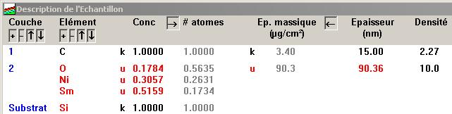
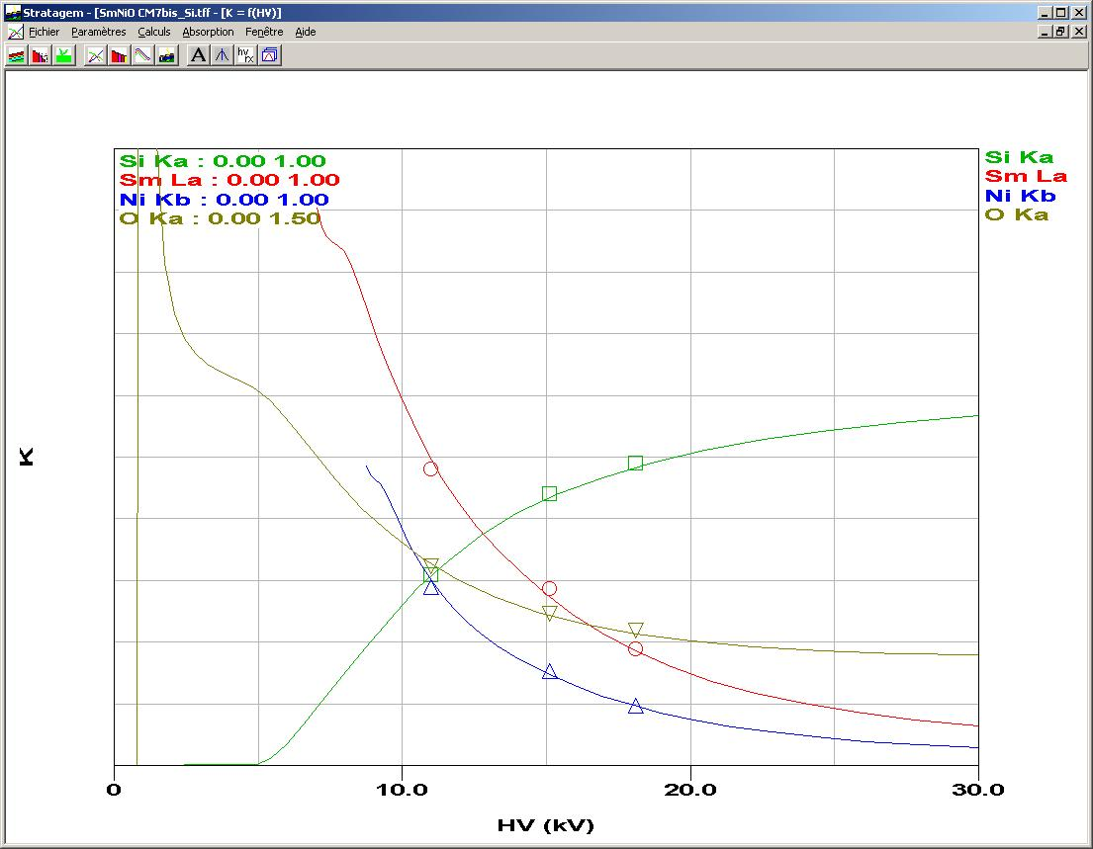
Logiciels d'analyse : Contrôle des résultats - Courbes K = f (HV)
Accord entre k-ratios mesurés et calculés
Visualisation des intensités relatives K=I_{x}/I_{std.} en fonction de la tension d'accélération
Sm-Ni-O
Ix/Istd. ou K
substrat Si
Notes:
Visualisation des intensités relatives en fonction de la tension d'accélération .

Slide 15
Logiciels d'analyse : Contrôle des résultats - Courbes K = f (épaisseur)
Détermination d’épaisseur : Accord entre mesure et calcul
Exemple : détermination ép. C / Si
Visualisation des intensités relatives K=I_{x}/I_{std.} en fonction de l’épaisseur
C
Substrat Si
Ix/Istd. ou K
de carbone
densité 2,27
points expérimentaux sur une ligne verticale correspondant à l’épaisseur calculée
Notes:
Visualisation des intensités relatives en fonction de l’épaisseur d’une des couches.

Slide 16
Logiciels d'analyse : Visualisation des courbes Φ(ρ.z)
Ech. massif et stratifié
dans Al massif à 12 kV
Notes:
Accès et modification possible de TOUS les coefficients d'absorption.
Pour ech stratifié : seultement phi(rho.z) est affiché et non phi(rho.z)exp

Slide 17
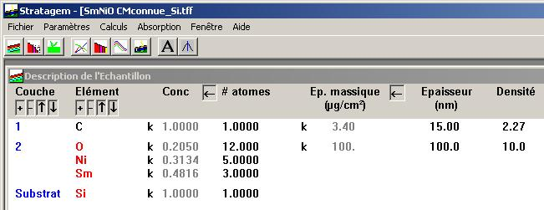
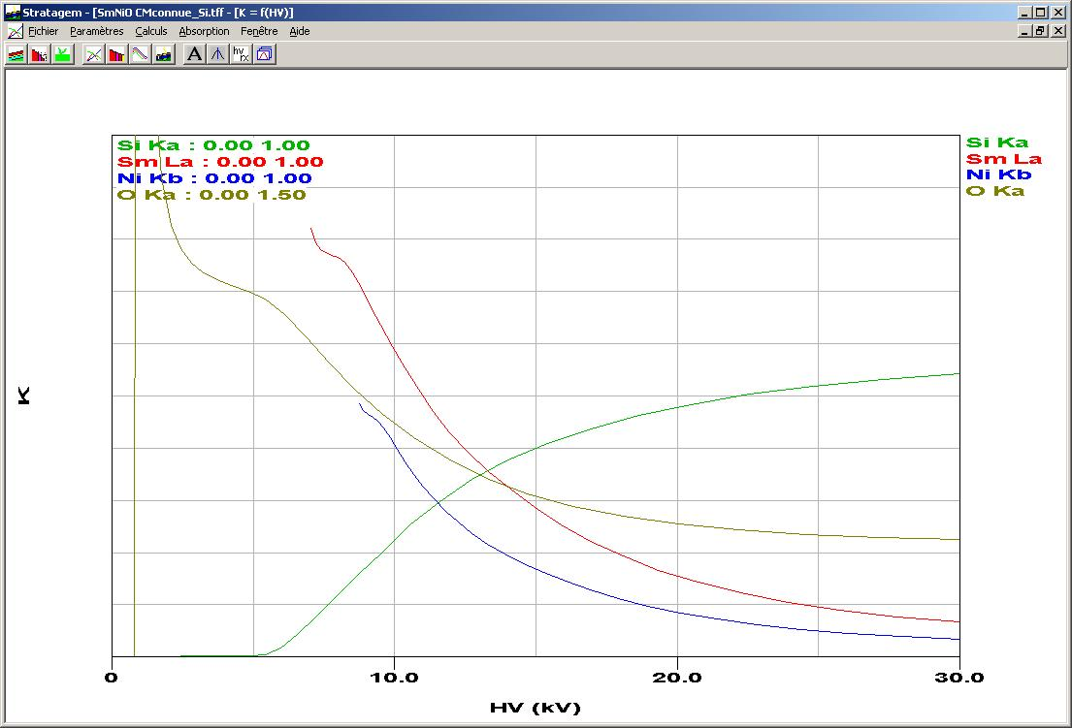
Logiciels d'analyse – Outils de simulation :
détermination des tensions d’analyse
Pour une structure donnée
Stratagem
Visualisation des intensités relatives K=I_{x}/I_{std} en fonction de la tension d'accélération
Sm-Ni-O
substrat Si
Ix/Istd. ou K
Notes:
Visualisation des intensités relatives en fonction de la tension d'accélération .
K:Intensités relatives et non k-ratio

Slide 18
Spécificités
de l’analyse X
des échantillons stratifiés

Slide 19
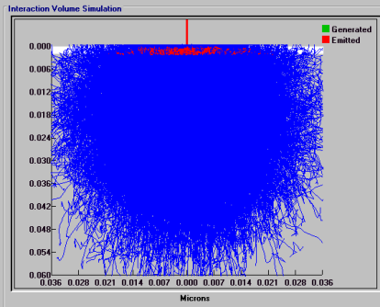
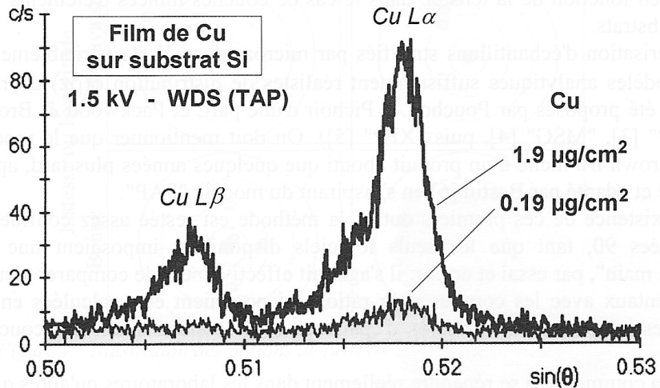
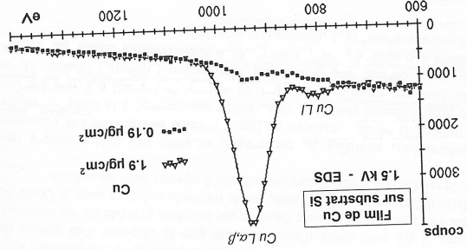
Sensibilité à la surface de la microanalyse X
Sensibilité élevée à la surface ⇒ Vol. de matière analysé en surface << µm³
En utilisant : ray^{ts} de faible En. générés sous faibles V_{acc.}
Cu
* Capacité de détection d’une couche mince de Cu / Si :
Cu Lα
2 nm
Si
cuivre
60 nm
Pic Cu Lα
bien prononcé
1,5 kV
150 nA
: ∼ 2 nm
: ∼ 2 nm
: ∼ 2 Å
: ∼ 2 Å
microsonde Camebax
Si(Li)-Zeiss DSM 960
Ray^{ts} de haute En. générés à très faible taux d’excitation (faibles V_{acc.})
→ conditions non favorables pour la sensibilité en surface
Données J.L. Pouchou
Notes:
Technique d’analyse d’un volume de l’ordre du µm3 mais info quali/quanti sur des Vol bcp plus faibles (sensibilité assez élevée à la surface)
Capacité de détection d’une CM sur substrat de Si
Pic bien prononcé pour ép. de 2 nm : rapport Pic/FC qui permet de détecter une couche encore plus mince
EDS : moins bon Pk/FC, mais sensibilité supérieure du détecteur permet d’obtenir une statistique de comptage suffisante pour que Cu La (pour 2 nm) soit bien détecté; on distingue encore le pic Cu La pour 0.2 nm aussi.
Sur ce tableau, on constate que pour obtenir une faible prof. D’analyse, un taux comptage suff et un rapport Pc/FC raisonnt élevé:travail avec Cu La
Pour obtenir une prof ultime d’ionisation de 70 nm pour Cu La, d’où Vacc=; ds ces cond.:U favorable
Si on travaille avec raie Cu Ka, pour la m^. prof. d’exc.:il faut travailler à 9,5 keV, i.e. U très faible qui donne peu de signal et mauvais rapport Pc/FC
Temps de comptage 100 s. ?!
The DSM is among the first digital SEMs made. (W ou LaB6)

Slide 20
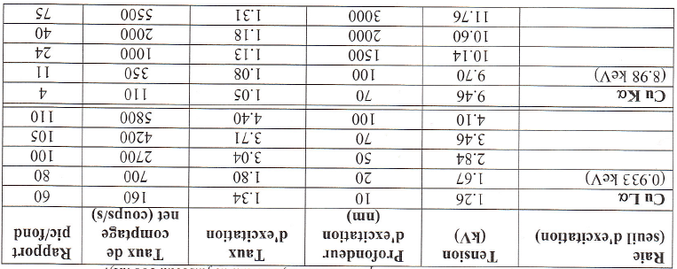
Sensibilité à la surface de la microanalyse X
Sensibilité élevée à la surface (profondeur d’analyse faible) :
A PRIVILEGIER : ray^{ts} de faible En. générés sous faibles V_{acc.}
NON FAVORABLE : ray^{ts} de haute En. générés à très faible taux d’excit^{θ}
(faibles V_{acc.})
Cible Cu pur
OPTIMUM:
2 - 3
SUFF^{t} ELEVE
A MINIMISER
SUFF^{t} ELEVE
TAP
100 nA
LiF
100 nA
Prof. d’excit^{θ} varie très vite avec V_{acc.}
→ contrôle difficile de l’exploration progressive en profondeur
Données J.L. Pouchou
Notes:
Technique d’analyse d’un volume de l’ordre du µm3 mais info quali/quanti sur des Vol bcp plus faibles (sensibilité assez élevée à la surface)
Capacité de détection d’une CM sur substrat de Si
Pic bien prononcé pour ép. de 2 nm : rapport Pic/FC qui permet de détecter une couche encore plus mince
EDS (-bon Pk/FC mais sensib > du détecteur):2 nm bien détecté, 0.2 nm aussi.
Sur ce tableau, on constate que pour obtenir une faible prof. D’analyse, un taux comptage suff et un rapport Pc/FC raisonnt élevé:travail avec Cu La
Pour obtenir une prof ultime d’ionisation de 70 nm pour Cu La, d’où Vacc=; ds ces cond.:U favorable
Si on travaille avec raie Cu Ka, pour la m^. prof. d’exc.:il faut travailler à 9,5 keV, i.e. U très faible qui donne peu de signal et mauvais rapport Pc/FC
Temps de comptage 100 s. ?!

Slide 21
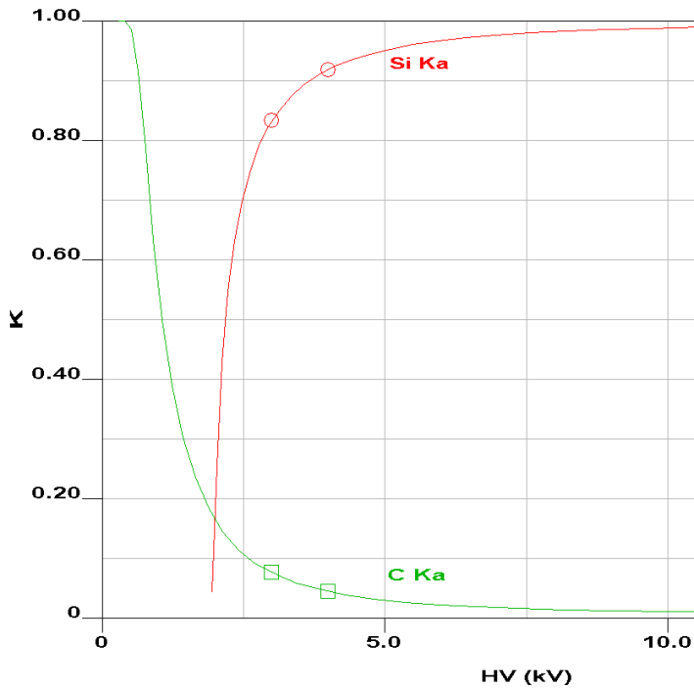
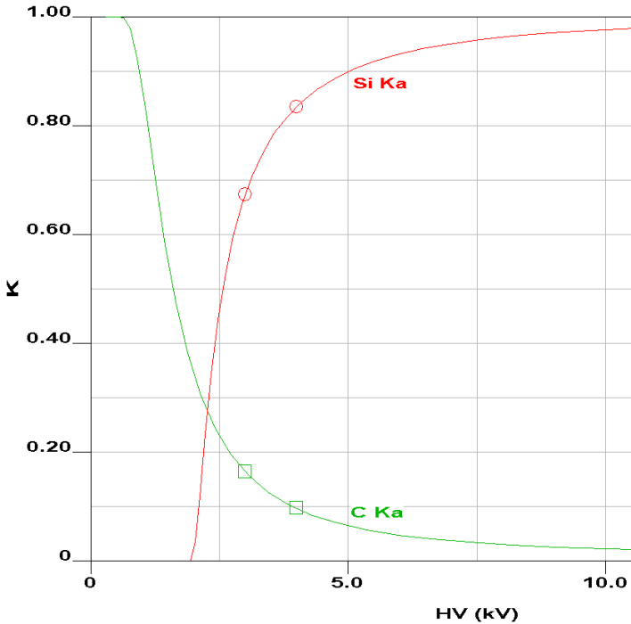
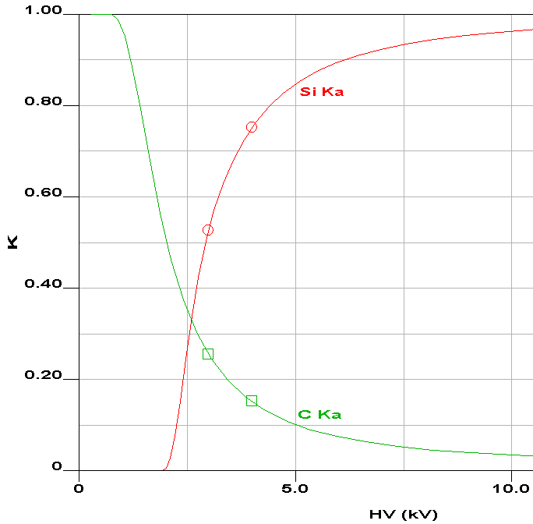
Sensibilité à la surface de la microanalyse X – dépôt C sur Si
Faibles V_{acc.}: valeurs des I_{x}/I_{std.} très sensibles aux variations d’épaisseur Couche C
C ép. 10 nm
C ép. 20 nm
C ép. 30 nm
substrat Si
substrat Si
substrat Si
0,912
Si Kα
Si Kα
Si Kα
0,832
0,835 (-8 %)
0,752
0,674 (-19 %)
0,526
0,255
0,164 (> x2)
0,152
0,077
0,097
0,046
C Kα
C Kα
C Kα
3 keV
3 keV
3 keV
4 keV
4 keV
4 keV
En. C Kα : 0,28 keV
En. Si Kα : 1,74 keV
Notes:
Carbone:MasseVol 1,9-2,3 graphite; 1,8-2,1 amorphe; 3,1-3,5 diamant
Technique d’analyse d’un volume de l’ordre du µm3 mais info quali/quanti sur des Vol bcp plus faibles (sensibilité assez élevée à la surface)

Slide 22
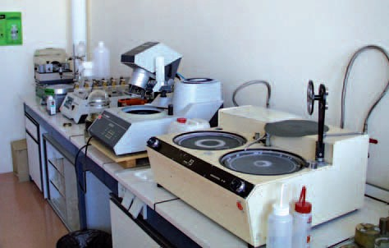
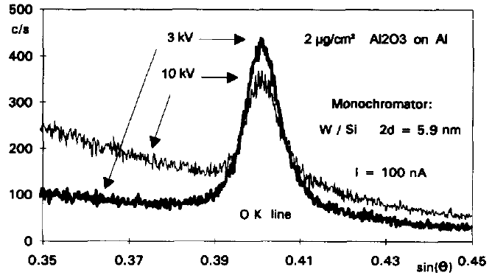
Sensibilité à la surface de la microanalyse X
Analyse à basse tension : Attention à la préparation de la surface
Haute sensibilité à la surface
↓
préparation rigoureuse des échantillons et des témoins
↓
éviter erreurs de mesure à basse tension
liées à la pollution de surface
involontaire et incontrôlée
(pollution, oxydation, contamination sous le faisceau,..)
CEA
* Oxyde (Al₂0₃, ép ∼5 nm) formé à la surface d’un éch. Al poli mécaniquement *
Int. Pic/Int. FC ∼ 5
3 kV
k-ratio O Kα :
3,5 % à 3 kV
1,3 % à 5 kV
0,4 % à 10 kV
Int. Pic/Int. FC ∼ 3
WDS
Cas de cette couche
d’oxyde
Doc^{t} J.L. Pouchou
Notes:
k-ratio correspondant au signal O Ka : négligeable à tension d’acc. Plus élevée, mais de 3,5 % à 3 kV - densité Al2O3 : 4 g / cm3

Slide 23
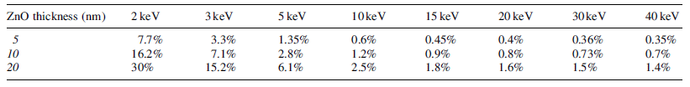
Sensibilité à la surface de la microanalyse X
Analyse à basse tension : Attention à la préparation de la surface
* Analyse d’une couche « fraîchement » élaborée (composé base Zn) *
(supposée parfaitement propre)
Témoin utilisé : « vieux » témoin Zn déclaré pur, mais oxydé !
Tableau : erreur relative sur I_{éch}/I_{témoin} Zn Lα , liée à l’oxydation du témoin Zn
Calculs - modèle XPP - doc^{t} J.L. Pouchou
Notes:
En fonction de la tension d’analyse et de l’épaisseur de la couche d’oxyde sur témoin Zn
Erreur sur mesure Ix/Istd Zn La élevée à basse tension – oxyde natif 5 nm
Int relative raie Zn La = k-ratio ?

Slide 24
Analyse de couches superficielles minces..
..mais aussi de couches plus épaisses
ou de couches profondément enterrées

Slide 25
Analyse d’une couche ’épaisse’ ou profondément enterrée
∼ 1 mg/cm², ρ=10→ ép. ∼1 µm
Nécessité de :
♦ Travailler à V_{acc.} élevée → profondeur d’excitation suffisante
Utiliser raies ‘dures’ (suffis^{t} énergétiques), moins absorbées
→ photons X générés dans les régions profondes puissent être détectés
e⁻
h.ν
substrat
Notes:
Couche superf. épaisse(>0,1 mg/cm2):réduire En.e- pour que Vol.d’excit correspondant à ttes les raies soit entièrement ds la CM; si le substrat n’émet pas de rayt de fluoresc<-> analyse éch.homogène->pas de dét. d’ép. de la couche
Résol en prof pas suffisante pour concurencer méthodes de surf proprement dites mais les complète (caract de la surface ou de strates plus ou moins épais proche de la surface); et utilise équipement répandu, et caract locale et non ou peu destructiv
HV élevées pour dét. ép. de couches épaisses (1 mg/cm2) ou accéder à couches enfouies à de gdes prof.

Slide 26
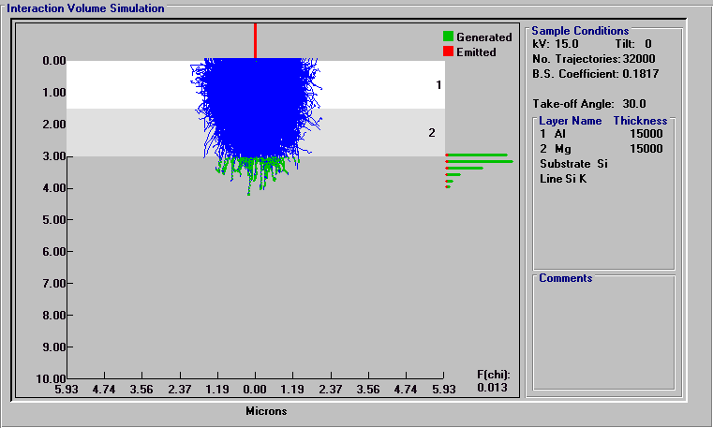
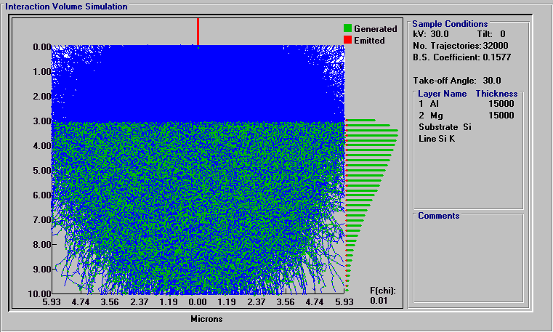
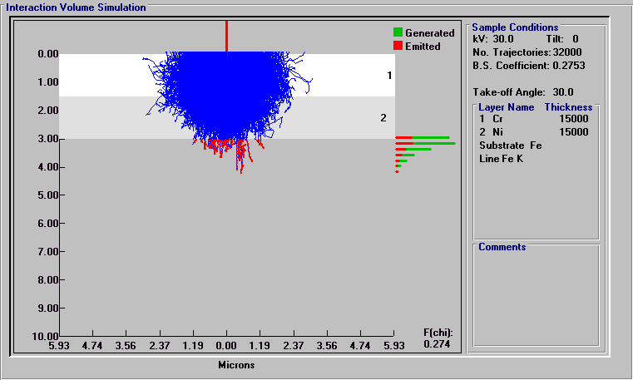
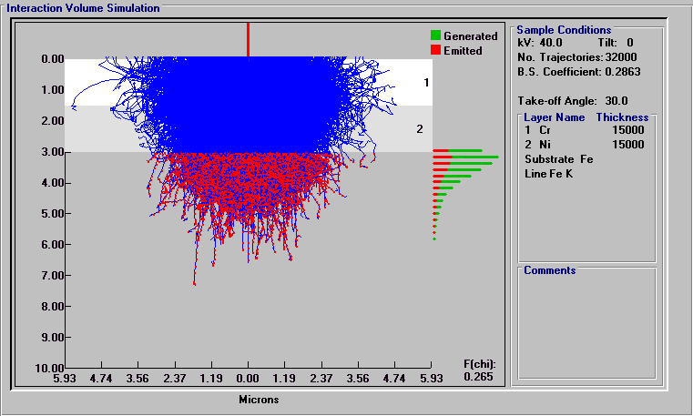
Limites « hautes » de possibilité de l’analyse en couches minces
Al 1,5 µm / Mg 1,5 µm / Si
(d=2,7) (d=1,74)
Cr 1,5 µm / Ni 1,5 µm / Fe
(d=7,1) (d=8,9)
faible Z
moyen Z
▪ multi-couche de même épaisseur
← e⁻ + pénétrants
▪ abs. ray^{t} du substrat
▪ fluo. par ray^{t} des couches sup.
Si Kα absorbé par niveau K de Al et Mg
Fe Kα absorbé par niveau K de Cr
émission 2^{ndaire} de Fe Kα due à Ni Kα
0.03
0.05
Prg. XPP, fluo. raies+FC
Al
Al
Cr
Cr
Mg
Mg
Ni
Ni
substrat Si
substrat Si
substrat Fe
substrat Fe
Al / Mg / Si – 15 kV
Al / Mg / Si – 30 kV
Cr / Ni / Fe – 30 kV
Cr / Ni / Fe – 40 kV
Signal du substrat : presque entièrement absorbé : plus utilisable pour caractériser la MC
Caract^{θ} possible : avec Mg Kα , Ni Kα à HV la plus élevée pour accéder à ép. Couche
Notes:
Pour des couches de même épaisseur ds les 2 exemples, e- + pénétrants ds le 1er cas
On ne distingue plus guère que la partie ascendante de la courbe relative à Mg Ka, c’est encore plus critique pour Ni Ka; la partie descendante correspondant aux HV pour lesquelles le substrat commence à être excité; mais il faut tenir compte également de l’effet d’absorption du rayt du substrat et de la fluorescence par les rayts des CM supérieures
Rayt du substrat Fe un peu moins absorbé que celui du substrat Si car rayt plus énergétique
Mg Ka peu absorbé car il ne peut exciter K de Al; Ni Ka un peu absorbé par K de Cr
Al Ka peu absorbé par lui-même
Caractérisation possible sans raie caract du substrat mais il faut analyser les signaux des 2 couches à HV la plus élevée pour accéder à ép couche Mg / Ni

Slide 27
Analyse d’une couche très mince enterrée
Influence de la profondeur de la couche
Analyse à très basse tension
→ k-ratio mesurables
Cu 10 nm
Cr 7 nm
Cr 7 nm
substrat Cu
substrat Cu
Cu 50 nm
Cu 100 nm
Cr 7 nm
Cr 7 nm
substrat Cu
substrat Cu
Notes:
Structure sandwich
EK (Cr:6 keV, Cu:8,9) K≠0 pour Cr: keV, Cu:keV

Slide 28
Analyse d’une couche très mince enterrée
Influence du Z du ‘sandwich’
Al 50 nm
Ti 50 nm
Cr 7 nm
Cr 7 nm
substrat Al
substrat Ti
Cu 50 nm
Pt 50 nm
Cr 7 nm
Cr 7 nm
substrat Cu
substrat Pt
Notes:
Cr Ka fortement absorbé par niveau K de Ti
Pas de grosse différence de variation du Kratio Cr Ka entre sandwich Mn et V, pour Kratio Cr La en revanche nette augmentation de l’absorption par V p.r. à Mn ?

Slide 29
Analyse d’une couche très mince enterrée
Influence du Z de la couche fine enterrée
Pt 50 nm
Cu 7 nm
substrat Pt
Pt 50 nm
Si 7 nm
substrat Pt

Slide 30
Analyse d’une couche mince enterrée
Capacité de la technique à détecter un élément présent
dans une couche enterrée
dépend de :
- la nature et de l’épaisseur massique de la couche enterrée
- l’absorption du ray^{t} caractéristique de l’élément, fonction de :
- l’épaisseur massique du (des) matériau(x) déposé(s)
- la nature sur la couche enterrée
→ résolution en profondeur de la microanalyse X insuffisante

Slide 31
Analyse de couche mince - Cas d’une structure simple
couche A-B-C / substrat D connu :
• Mesure à une seule tension permet :
→ détermination simultanée de l’épaisseur et de la composition de la couche
• Conditions - pour un minimum de mesures - :
▪ tous les él^{ts}. de la couche analysés
▪ pour l’un au moins des ray^{t} mesurés de la couche :
Int._{émergente} doit être sensible à l’épaisseur de la couche
→ à V_{acc.} choisie : prof. ultime d’ionisation > ép. de la couche
• Pour plus de sécurité :
ajouter l’analyse d’un él^{t}. du substrat → détermination de l’épaisseur
Notes:
Pour l’élément de la couche dont on mesure le rayt, la profondeur ultime d’ionisation doit être supérieure à l’ép. de la couche
pour une raie analysée moyennement absorbée dans l’épaisseur de la couche
…dans la mesure où le substrat est excité

Slide 32
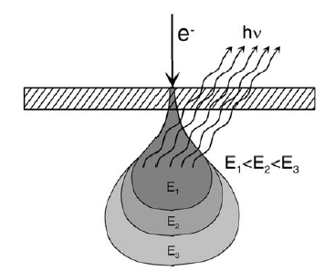

Pourquoi analyser les couches minces à plusieurs tensions ?
Profondeur z
Variation de l’énergie des e⁻ incidents
↓
Ech. stratifié ‘sondé’ à des profondeurs différentes
: Cas où éléments communs à plusieurs strates, substrat compris
Notes:
Analyse à plusieurs tensions : cas où éléments communs à plusieurs strates (‘strate’ comprenant également le substrat)
Tension variable pour être sensible aux différentes strates de la multi-structure

Slide 33
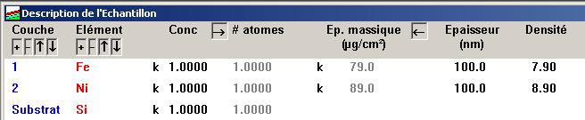
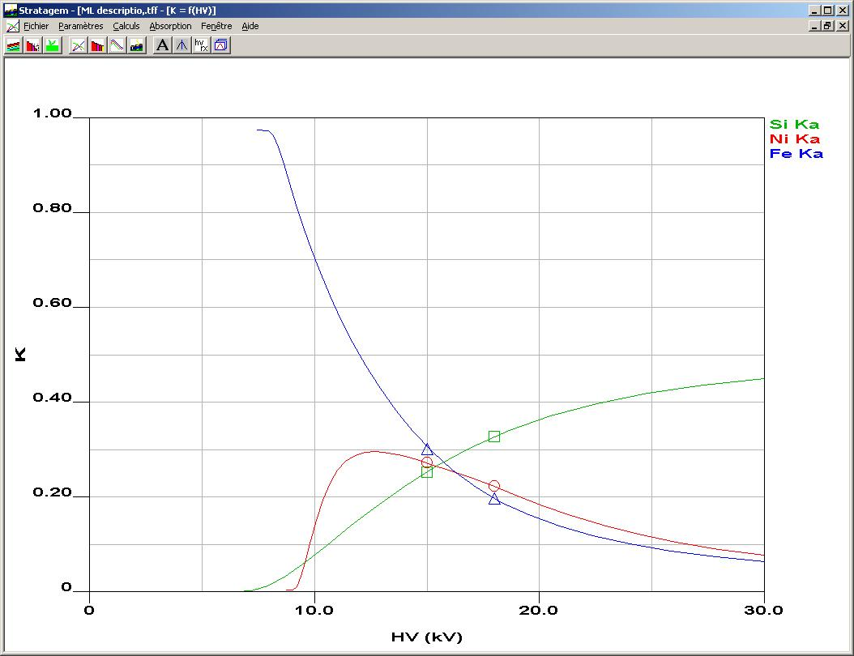
Pourquoi analyser les couches minces à plusieurs tensions ?
Pour différentes descriptions d’1 échantillon stratifié
A une tension donnée : k-ratios quasi-identiques
pour tous les éléments analysés
dépôt
multi-couche
100 nm
Fe
100 nm
100 nm
Ni
100 nm
Substrat Si
k-ratios
attendus :
k-ratios
attendus
18 kV
dépôt d’alliage
Fe_{x}Ni_{1-x}
15 kV
dépôt
multi-couche
Fe_{x}Ni_{1-x}
Substrat Si
Fe
100 nm
Ni
100 nm
Substrat Si
Notes:
→ peuvent donner les mêmes k-ratios

Slide 34
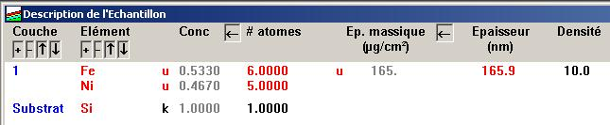
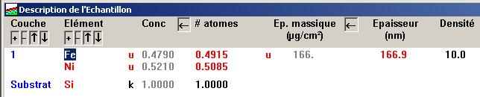
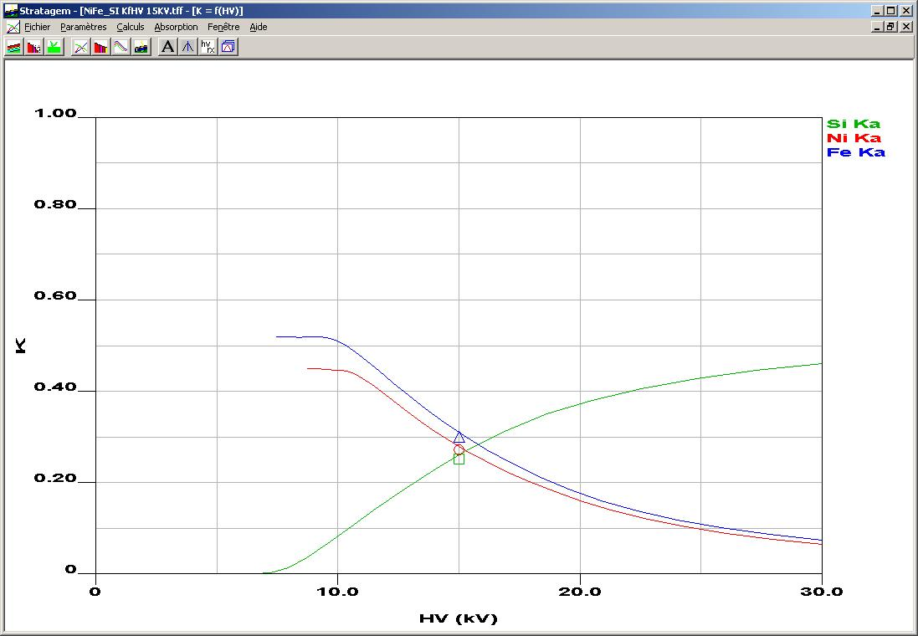
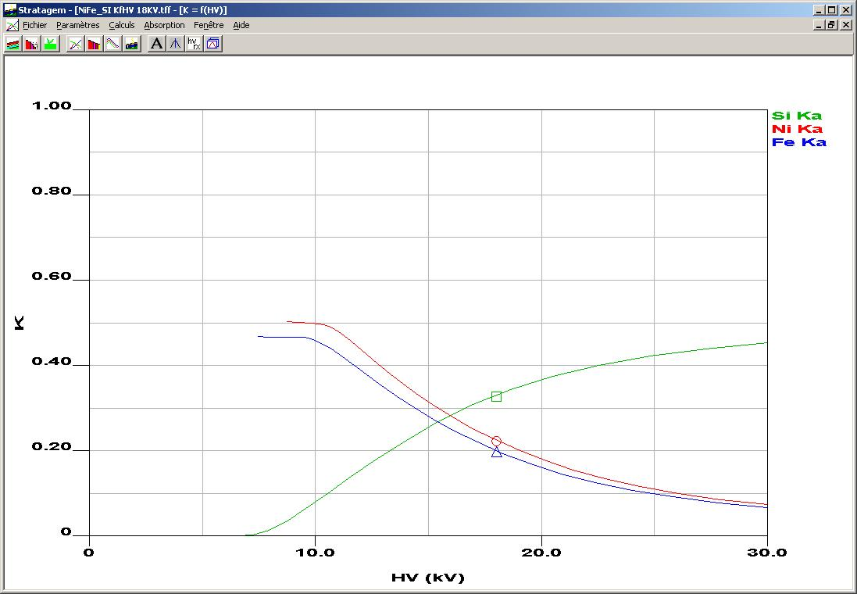
Pourquoi analyser les couches minces à plusieurs tensions ?
dépôt d’alliage
Fe_{x}Ni_{1-x}
dépôt
multi-couche
k-ratios
attendus
Fe
100 nm
Fe_{x}Ni_{1-x}
Ni
100 nm
Substrat Si
Substrat Si
Fe_{x}Ni_{1-x}
Fe_{x}Ni_{1-x}
A une tension donnée
: 15 kV
Substrat Si
Substrat Si
A une tension donnée
: 18 kV
⇒ ambiguïtés levées en travaillant à ≠ tensions d’analyse
Notes:
Pour une tension d’analyse, on peut trouver la compo d’alliage déposé en considérant les m^mes k-ratios des 3 éléments que ceux trouvés pour le cas de la ML
→ peuvent donner les mêmes k-ratios

Slide 35
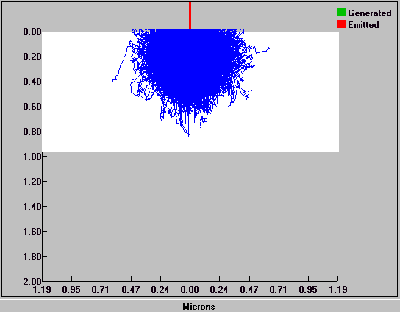
Phénomène de fluorescence X dans les éch. stratifiés
interaction
électron-noyau
rayonnement
de freinage
Florescence X générée par le FC :
Souvent négligée dans l’analyse d’éch. homogènes
(car ± éliminée en faisant le rapport d’Int. à un témoin)
On peut avoir émission X significative du substrat même si :
V_{acc.} des e⁻ telle que Vol. primaire d’excitation entièrement inclus dans couches superficielles
Rappels : RX plus pénétrants que les e⁻ → émission X 2^{ndaire} concerne des Vol. importants
Ech. stratifiés : fluorescence X générée par les raies et le FC
couche
substrat
Notes:
Éch. homogène:négliger fluoX par FC : source possible d’erreur
Sinon risque important de produire des résultats faux
Si on détaille ce plateau sur la figure de droite…on constate que le plateau résulte majoritairemt de la fluoX par le FC, fluoX par raies plus faible car Cu Ka ne peut pas exciter niveau K de Ni
35

Slide 36
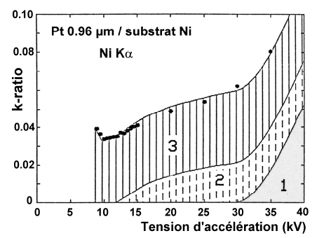
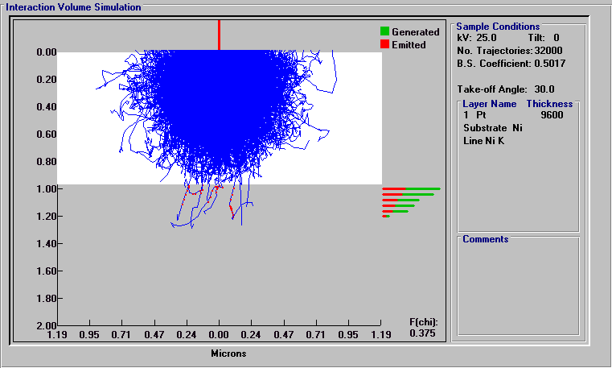
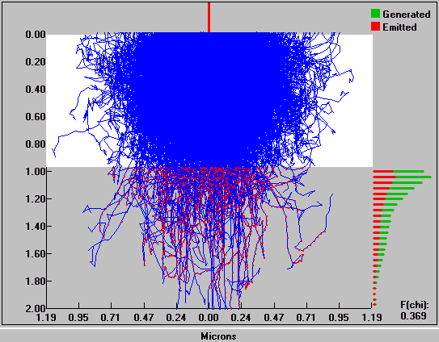
Phénomène de fluorescence X dans les éch. stratifiés
Contribution des différentes sources d’ionisation de Ni du substrat
E^{L3} Pt
11,6 keV
Pt:1 µm
Pt
Ni
E^{K} Ni
8,3 keV
Ni
25 kV
30 kV
doc^{t} J.L. Pouchou
Ni : Z=28
Pt : Z=78
E^{K} Ni : 8,3 keV
E^{L3} Pt : 11,6 keV
Pt Lα : 9,4 keV
● : points expérimentaux
(1) : ray^{t} primaire créé par e⁻
(2) : ray^{t} 2n^{daire} créé par raie Pt Lα
(3) : ray^{t} 2n^{daire} créé par le FC (de forte Int. car Z _{Pt} élevé)
♦ jusqu’à 25 keV : Vol. d’excitation par e⁻ entièrement inclus ds. couche Pt, pourtant k-ratio Ni Kα [4%-6%]
♦ rayonnement Ni Kα 2^{ndaire} généré :
▪ par le FC émis ds. la couche est observé dès le seuil d’excitation K Ni (8,3 keV)
▪ par les raies émises ds. la couche est observée dès le seuil d’excitation L3 Pt (11,6 keV)
♦ Ray^{t} Ni Kα primaire généré par les e⁻ incidents d’En. > 30 keV car ils sont ralentis par couche Pt
(3)
(2)
(1)
Fluo. X par les raies et le FC : prise en compte indispensable dans les éch. stratifiés Sinon : risque de conclure à la présence d’une couche de surface (ex. : Ni), analyse quanti. faussée
Notes:
Différentes contributions (1)..zone grisée, en pointillés, en traits continus
Pt : de numéro atomique + élevé engendre un FC intense, d’où contribution 3 + importante que celle créée pat les raies Pt L
Pour lever l’ambiguité sur présence ou pas de couche Ni de surface : travailler en raie Ni La à basse tension
Car même si les e- pénètrent le substrat à partir de 25 keV, ils sont ralentis par la couche de Pt et n’ont pas l’En. suffisante pour ioniser K de Ni
Conclusion : si on ne tient pas compte de la fluo. X, en mesurant un signal de Ni alors que les e- incidents n’ont pas pénétré le substrat, on risque de considérer à tort qu’une couche de Ni est présente en surface.
36

Slide 37
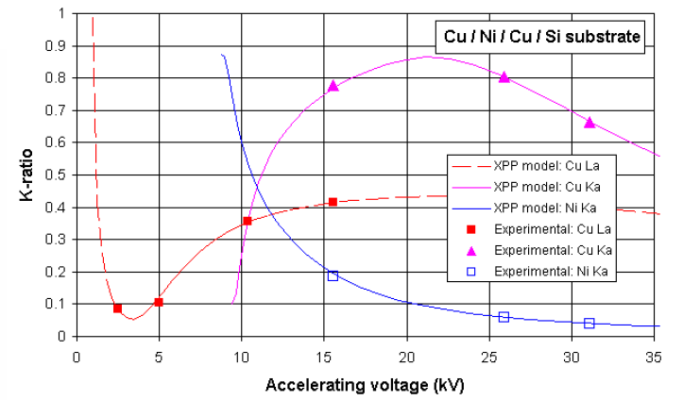
Analyse d’un même élément avec plusieurs raies
Même élément présent dans 2 couches ≠ : - en surface → raie Lα
- en profondeur → raie Kα
Indice de la présence de la couche de surface :
Courbes des k-ratio pour V< 3 kV
Cu 1.7 nm
Ni 50 nm
Cu 900 nm
substrat Si
Doc^{t} J.L. Pouchou
Notes:
Cu : couche très mince en surface ET enterrée en profondeur
Raie K donne info sur zones profondes

Slide 38
Analyse d’un même élément avec plusieurs raies
Avec couche Cu de surface
Sans couche Cu de surface
Cu 1.7 nm
Ni 50 nm
Ni 50 nm
Cu 900 nm
Cu 900 nm
substrat Si
substrat Si
V< 3 kV
V< 3 kV

Slide 39
Analyse d’échantillons stratifiés - Conclusion
Depuis les années 1990 :
diverses expériences réalisées dans l’analyse des couches minces/multi-couches
→ méthode d’analyse arrivée à maturité
Précision sur la détermination :
- d’épaisseur de couche superficielle ∼ 5 %
- de la composition de couches minces ∼ celle de l’analyse d’éch. homogènes
Notes:
Précision dét. compo. CM : cas d’une strucutre multi-couche ‘simple’
RBS technique plus lourde (analyse par faisceau d’ions He, 1-3 MeV)

